Slide 1
Научная концепция проектирования библиотечного пространства.
Доклад подготовил директор НП «Межрегиональный центр модернизации библиотек»,
Коженкин Игорь Александрович
г. Самара май 2015 г.

Slide 2
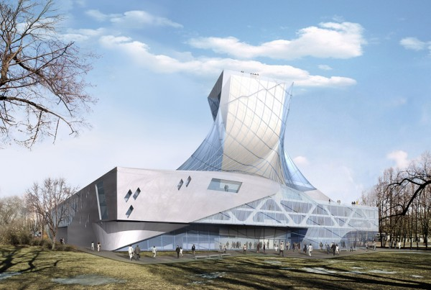
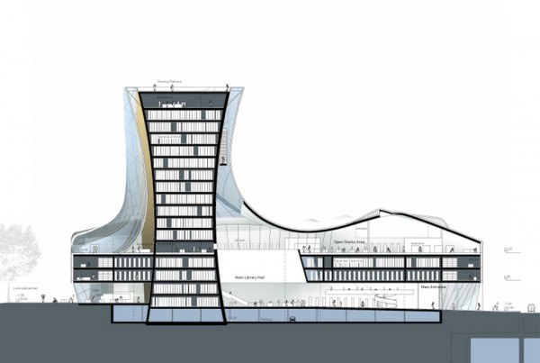
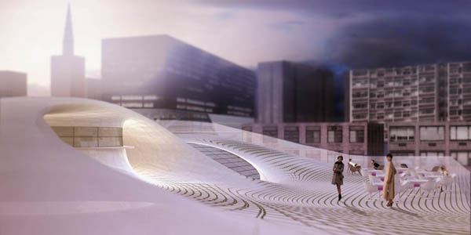
Какой будет библиотека будущего?

Slide 3
Каким должно быть внутреннее ее пространство?

Slide 4
Какие виды библиотечного оборудования будут перспективными в новую эпоху?

Slide 5
Описание исследования
Вашему вниманию представляются результаты исследования проведенного специалистами НП «МЦМБ» и ЧГАКИ
В состав рабочей группы входили специалисты различных отраслей: библиотековеды (К. Б. Лаврова , Ю. В. Гушул , г. Челябинск, Д. К. Равинский, г. Санкт-Петербург, Л. З. Амлинский, г. Берлин), библиотекари практики из разных регионов России, архитекторы (О. А. Дубинина г. Екатеринбург), дизайнеры (Белянчиков С., Худышева Л.), поставщики библиотечного оборудования и мебели. В качестве консультантов по вопросам современной социокультурной концепции библиотек привлекались ученые философы из ЧГАКИ (Н. Г. Апухтина, В. С. Невелева).

Slide 6
Поля сражений …
Анализировался опыт проектирования и строительства отечественных и зарубежных библиотек, библиотековедческая и литература, в различных регионах России проводились семинары и дискуссионные круглые столы посвященные вопросам библиотечного строительства, конкурсы по библиотечному дизайну.
Также в целях выявления знаний и навыков библиотекарей практиков в области проектирования библиотечного пространства проводились тестовые тренинги (в Москве, Санкт-Петербурге, Самаре, Судаке).

Slide 7
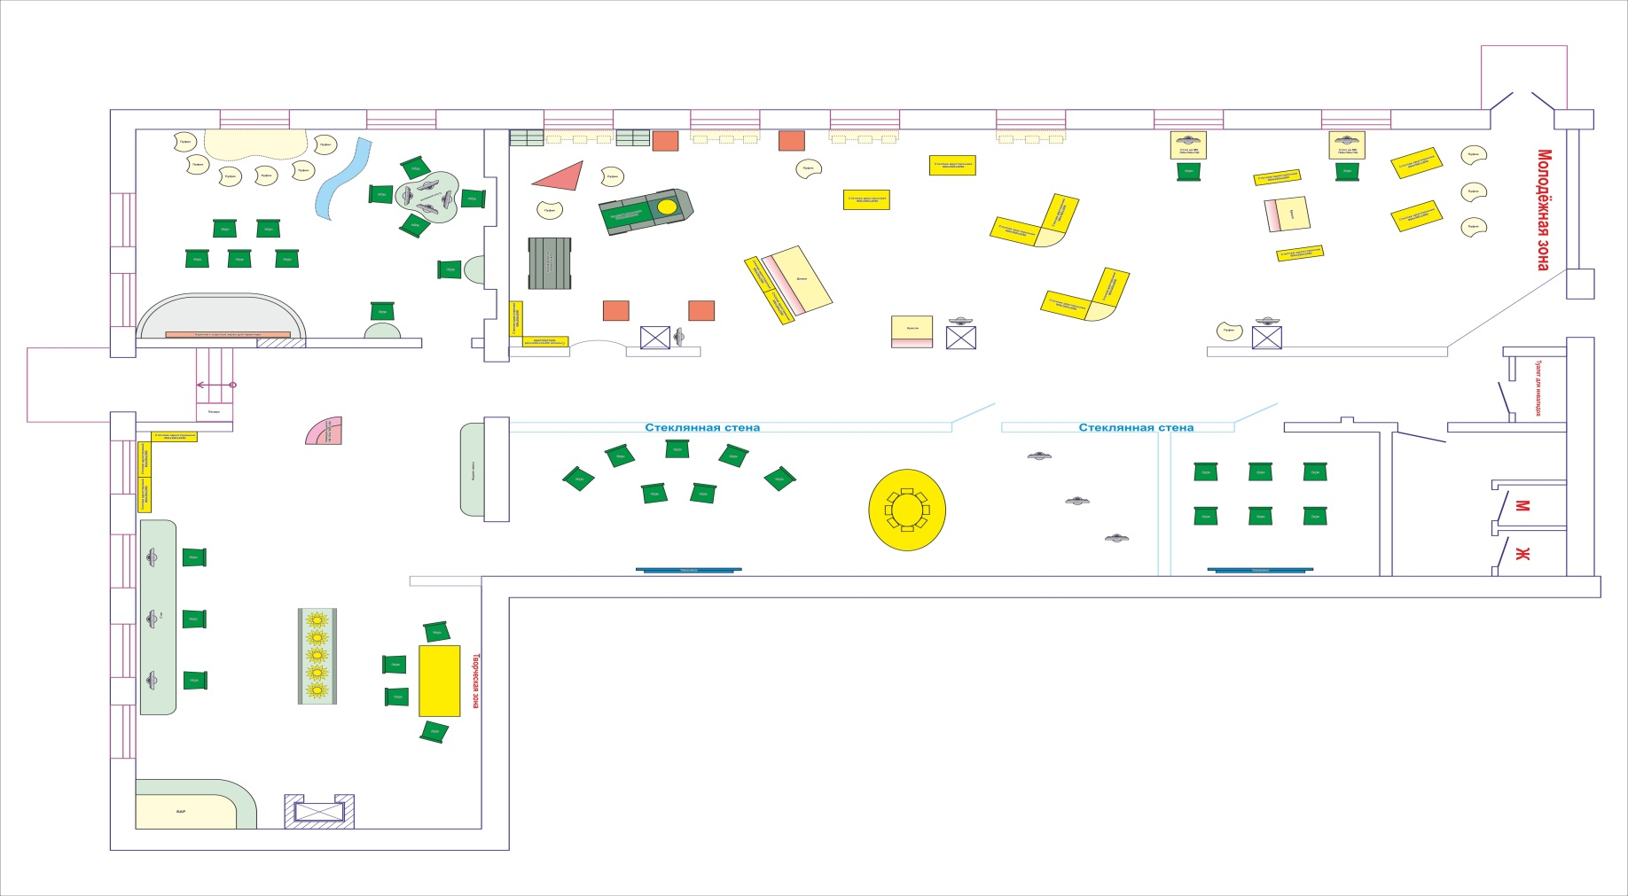
Первый семинар по пространству Крым 2011 г.

Slide 8
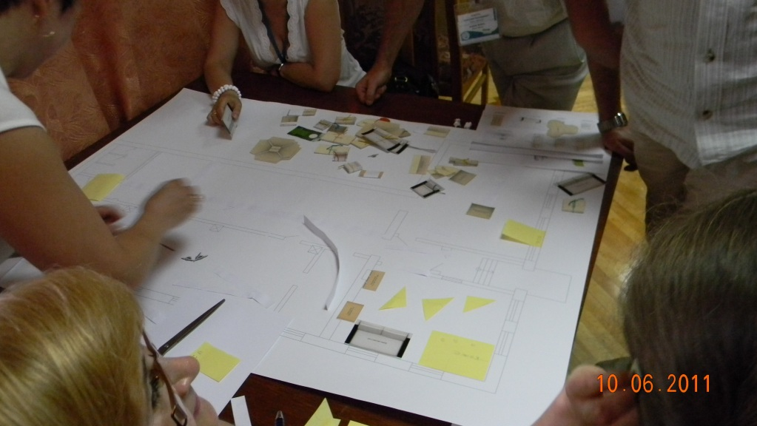
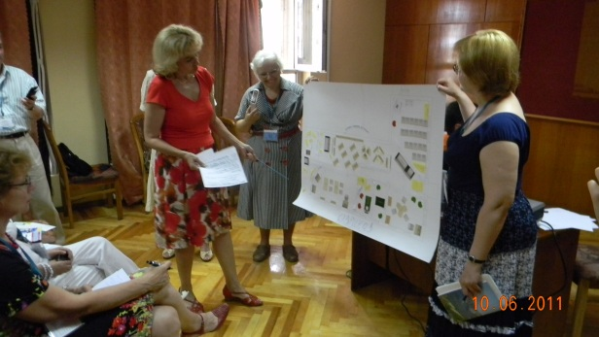
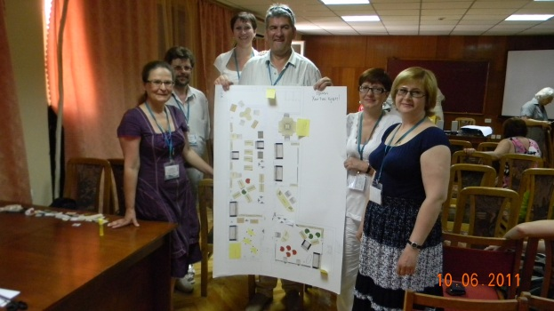
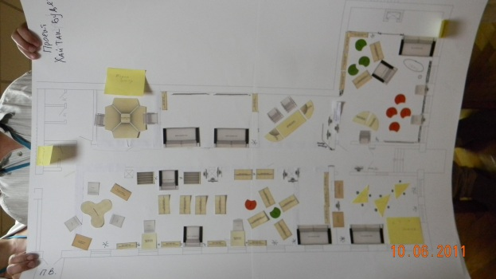
Состав участников был международный. Приходилось проверять знания даже профессуры!

Slide 9
Конкурсы библиотечных интерьеров
В рамках 20-й юбилейной конференции Крым-2013 круглый стол «Экология пространства библиотеки как конкурентное преимущество»,
В работе круглого стола приняли участие более 50 специалистов из России, Украины, Беларуси, Казахстана, США и Швеции.
В рамках конкурса библиотечных интерьеров, представление концепций происходило непосредственно авторами и сопровождалось демонстрацией фотографий библиотечных интерьеров. Условием конкурса была реализованность оцениваемых проектов, которые рассматривались по следующим номинациям: «пространство для информации», «пространство для коммуникации» и «пространство для творчества и развития». На конкурс допускались проекты с текстовой концепцией функционирования указанных по номинациям конкурса зон в их интерьерах.

Slide 10
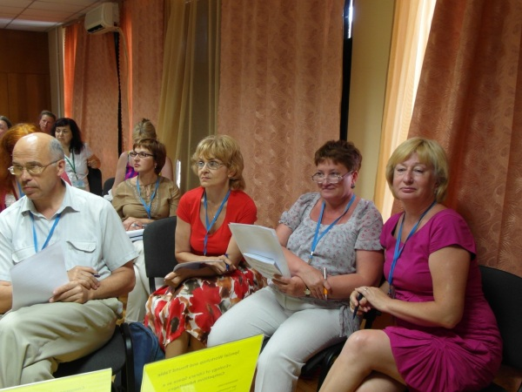
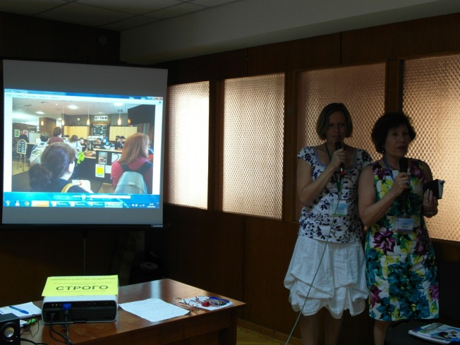
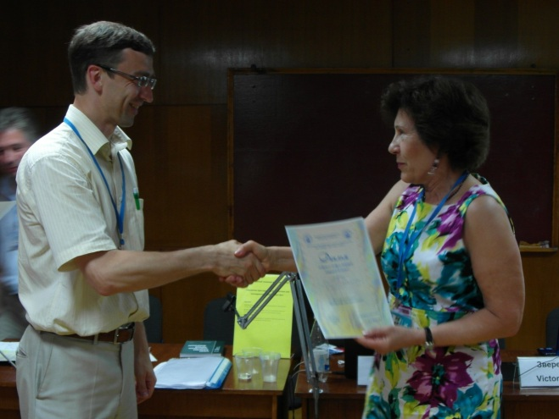
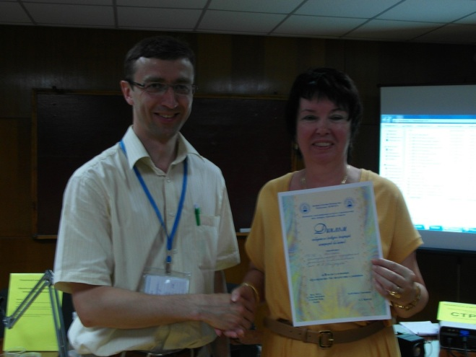
Международный состав участников и неизменный интерес к теме.

Slide 11
Вывод о том, что эти вопросы требуют серьезных и комплексных научных исследований.
Анализируя представленные концепции интерьеров, можно отметить, что библиотекари сосредоточивают свое внимание преимущественно на эстетических и социокультурных аспектах организации библиотечного пространства. В некоторых концепциях недостаточно полно описываются функциональные зоны и пространственно-технологические характеристики, а такие категории, как «путь книги в библиотеке», «путь читателя в библиотеке» авторами концепций вовсе не употребляются. Это говорит о том, что библиотекарям пока не хватает опыта и знаний в области проектирования библиотек.

Slide 12
Ответственность библиотековедения перед практикой.
Во время исследования анализировался опыт модернизации библиотек ХМАО, Санкт-Петербурга и других регионов России.
Период бурного библиотечного строительства (с 2000-х гг.) имел свою специфику и региональные особенности. Одной из главных трудностей при реализации программ было отсутствие на сегодняшний день единой библиотековедческой концепции организации библиотечного пространства.

Slide 13
Предпосылки формирования концепции пространства
Учитывая социокультурные изменения и современное понимание исследователями функциональности библиотеки, можно говорить о расширенном понимании функциональности СБМиО.
На современном этапе с развитием информационных технологий произошли изменения и в традиционной библиотечной технологии и, как следствие, трансформация «технологических» требований к СБМиО.

Slide 14
Трансформация взглядов
О переходе к новым принципам проектирования пространства библиотек за рубежом стали говорить еще в конце 80-х гг. Тогда зарубежные страны отказались от жестких стандартов, регламентирующих пространственно-планировочные решения библиотек [90*, с. 8]. Появлению стандарты нового поколения (немецкий стандарт DIN 13 и международный стандарт ИСО 2012 г.), основанные на принципах выделения отдельных функциональных зон, создаваемых в основном именно библиотечным оборудованием.

Slide 15
Основные положения концепции построения пространства: (Тезисы)
1). Изменения представлений о функциональности библиотеки на сегодняшний день привело к потере жестко регламентированной структуры библиотечного пространства. Теперь оно строиться не только на основании технологических процессов, но и требований организации привлекательной комфортной библиотечной среды.
2). Библиотечное пространство неоднородно и построено по принципу функциональных зон, «кирпичиками» этого пространства являются библиотечное оборудование и мебель.
3) Имея двойственную природу, (как элемент технологии и интерьера) СБМиО играет важнейшую роль в организации библиотечного пространства на основании топологии библиотечных потоков и принципов средового проектирования.

Slide 16
4). Библиотечное пространство (и СБМиО, как его часть) формируется под воздействием трех подходов в проектировании: библиотековедческого, архитектурно-художественногои средового.
5). Эти подходы действуют одновременно и формируют синергетически-антагонистические группы требований к СБМиО
6). Современное пространство с точки зрения сервисов должно быть насыщенным (по принципу «матрицы возможностей») и разнообразным, (рассчитанным на пользователей разных возрастов, навыков, художественных вкусов и психологических особенностей поведения), т.е. в нем должны присутствовать как традиционные бумажные технологии,так и электронные.

Slide 17
7). В современных условиях отмечается тенденция развития мультимедийных технологий в библиотечном пространстве, особенно в библиотеках с преобладанием посетителей молодого возраста.
8). В современных условиях усиливается потребность пользователей в выразительном и гармоничном эстетическом оформлении интерьера, позволяющем стимулирующим творчество.

Slide 18
9). Пространство должно быть гибким и позволять реализовывать разные сценарии поведения и виды технологических процессов в нем, что в
конечном итоге повышает социально-экономическую эффективность работы библиотеки и отдаляет срок ее морального старения.
10). Наиболее функционально-значимой в современных условиях является читательская зона. С точки зрения библиотечной технологии эта зона должна по своему назначению стать местом целенаправленной работы с документами и одновременно местом встреч, бесед, дискуссий.

Slide 19
Новые информационные технологии как мощный агент перемен библиотечного пространства и оборудования
Развитие информационных технологий привели к необратимому воздействию на библиотечную процессы и библиотечное оборудование. Это воздействие можно разделить на прямое и опосредованное.
Прямое воздействие привело к конструктивной «подстройке» оборудования (столов, кафедр и т.п.) под различные размещаемые на нем и встраиваемые технические средства.
Опосредованное воздействие привело к изменению требований читателя к комфорту и привлекательности библиотечного пространства в целом и оборудования в частности.

Slide 20
Новый читатель активен и требователен!
В современных социокультурных условиях можно констатировать изменение самого читателя - он стал активным и требовательным. В этом смысле особенно актуальны сервисные функции оборудования, предоставляющие пользователю возможность самостоятельного управления процессом обслуживания.
Возможность удовлетворения многих своих информационных потребностей без непосредственного физического посещения библиотеки стали причиной резкого повышения требований читателей к физическому и виртуальному комфорту библиотек.

Slide 21
Принцип мультимедиа
Трансформация библиотечной технологии привела к формированию новых читательских мест, спроектированных по принципу мультимедиа
Компьютер сделал возможным соединение документов разной природы:
графических,
звуковых,
текстовых,
фото и видео
В этой связи появились новые требования и к оборудованию.

Slide 22
Мультимедийное оборудование
Наличие сведенных в единую точку пространства возможностей пользоваться личным кабинетом, интернетом, библиотечными базами всех видов позволяет избежать необходимости собирать интересующую информацию по разным отделам библиотеки.
в мультимедийном библиотечном оборудовании это особенно важно, так как пользователь «получает возможность отбирать нужные ему фрагменты в каждой информационной среде и затем синтезировать, дополнять, изменять, вносить новые элементы, создавать свои собственные мультимедиа-блоки, соответствующие его потребностям».

Slide 23
Что такое библиотечный комфорт и с чем его едят?
Интегрированные в библиотечное оборудование технические средства и программное обеспечение создают читателям комфортные условия для работы как в физическом, так и в виртуальном пространстве.
Именно о комфортности библиотечного обслуживания следует заботиться, как об одном из условий конкурентоспособности библиотек в современном мире информационных технологий и непременном условии дальнейшего развития библиотечного дела.

Slide 24
Рассмотрим сначала физический комфорт. Что же такое эргономика для чтения?

Slide 25
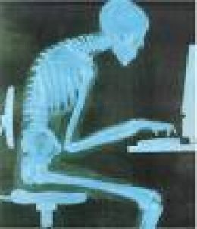
Где удобнее – на работе, дома или в библиотеке?

Slide 26
Как обеспечить реальный комфорт в читальном зале.

Slide 27
Концепция «низкая посадка, глубокий угол наклона спины»
До некоторого времени работа за компьютером представляла собой ввод или перепечатку каких-либо данных, когда необходимо было смотреть на бумажные носители или клавиатуру компьютера. Сегодня стиль работы за компьютером, как и целевое его использование, видоизменился и сместился в сторону мыслительной деятельности, когда взгляд устремлен на монитор. Рабочая позиция, согласно этому стилю, ориентирована на наклон передней части тела от монитора для достижения наиболее комфортного отклонения и дистанции от монитора.

Slide 28
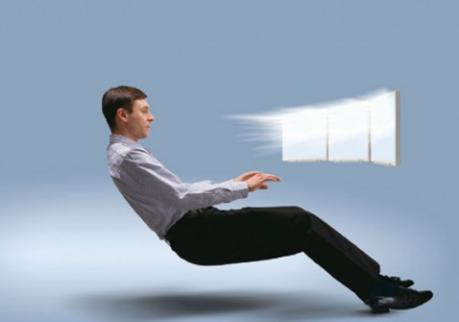
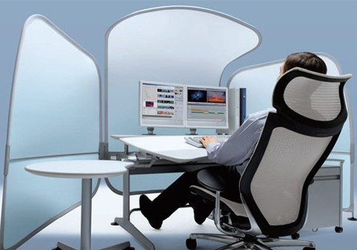
Индивидуальные места для углубленной работы и глубокая эргономичная посадка. Рабочие станции «Line».

Slide 29
Комфорт для креативного мышления – опережающий сервис библиотек.
Креативное мышление требует не только свободного и комфортного состояния ума, но свободного и комфортного состояния тела. Какая осанка наиболее удобна и почему большинство из нас проводит все больше и больше рабочего времени за компьютером? Инженерные исследования человеческого организма дают ответ на этот вопрос. Комфортная осанка достигается абсолютно уникальной концепцией «низкая посадка, глубокий угол наклона спины». Совершенно новый стиль посадки для креативного и образного мышления .

Slide 30
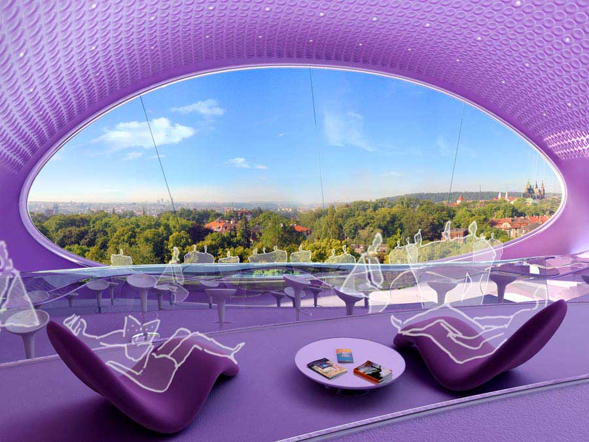
Возможно так будет выглядеть места для чтения в будущем

Slide 31
Библиотекарь также должен будет измениться. Он станет модератором новых библиотечных сервисов.

Slide 32
Виртуальный комфорт. Интеллектуальное оборудование на основе программно-аппаратных комплексов
Существенной характеристикой качества библиотечного обслуживания и одним из критериев эффективной библиотечной технологии, является скорость предоставления информации пользователю, а также удобство работы с этой информацией. Мебельные комплексы со встроенными программно аппаратными средствами также являются приоритетными видами библиотечного оборудования, предназначенного для углубленной работы с электронными ресурсами.
В настоящее время в библиотековедческой литературе идет дискуссия о границах виртуального и реального пространств библиотеки. На наш взгляд, совмещение этих пространств для эффективной работы читателя обеспечивает библиотечное оборудование с интегрированным программным обеспечением.

Slide 33
Некоторые виды реализованных пространственных решений.

Slide 34
Читатели высоко оценили дизайн и сервис новой библиотеки РГУ Нейти и Газа им.Губкина

Slide 35
Библиотека РГУ Нейти и Газа им.Губкина

Slide 36
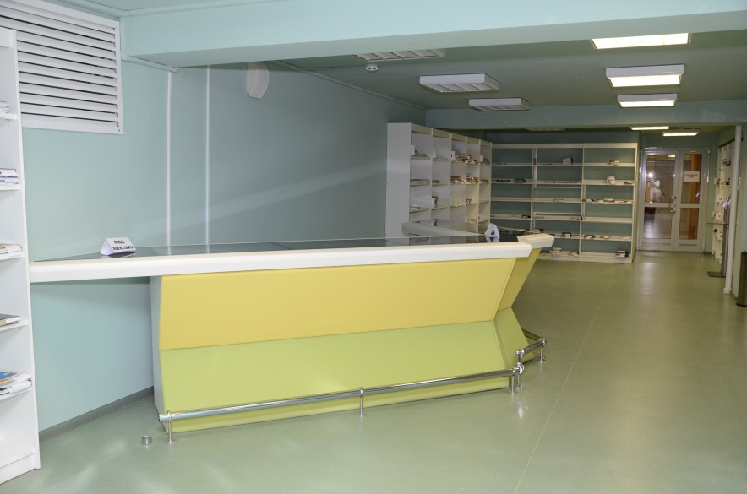
Библиотека РГУ Нейти и Газа им.Губкина

Slide 37
Библиотека РГУ Нейти и Газа им.Губкина

Slide 39
